Slide 1
Úvod od MS Dynamics NAV
Příklad nad podej a následky tohoto procesu v systému (sklad, položky zákazníka a věcné položky ( finanční transakce na účtech hlavní knihy)
Ing.J.Skorkovský,CSc.
MASARYK UNIVERSITY BRNO, Czech Republic
Faculty of economics and business administration
Department of corporate economy

Slide 2
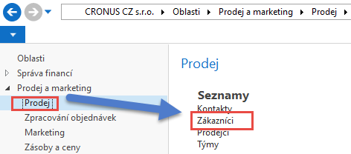
Karta zákazníka
Klik myši
Seznam
zákazníků
Další snímek

Slide 3
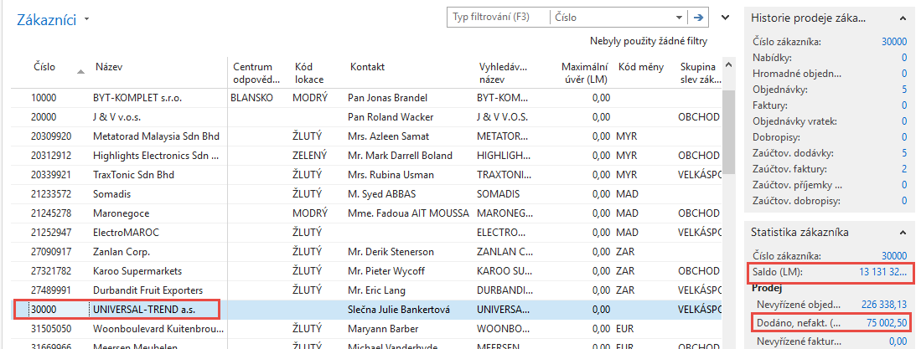
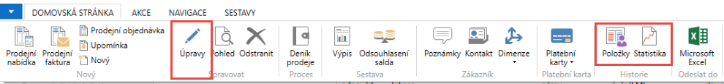
Seznam zákazníků
Prohlédněte si pole saldo (vypočítávané pole ) a vysvětlete původ této částky!
Prohlédněte historii obchodních případů !
Využijte ikonu Úprava!
Jak otevřít jednu kartu
zákaznika

Slide 4

Karta zákazníka
Prohlédněte následující záložky této karty :
Obecné - základní pole (Země, Oblast, Prodejce, Saldo, Maximální úvěr,....)
Komunikace - (e-mail,…)
Fakturace – základní pole (Účetní skupiny )
Platby – základní pole (Kód platební podmínky )
Příjem – základní pole (Skladová lokace)
Zahraniční obchod – základní pole (Kód měny, jazyk,…)

Slide 5

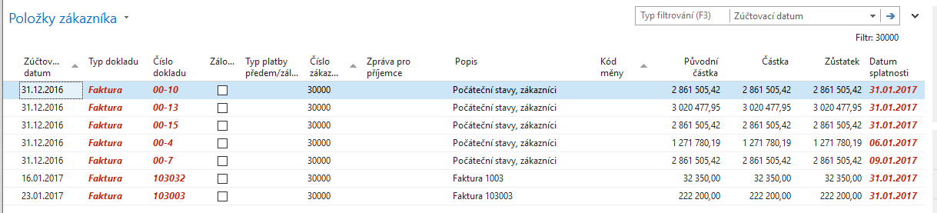
Položky zákazníka
Ctrl-F7
Položky
zákazníka
Karta zákazníka

Slide 6
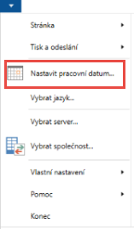
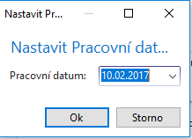
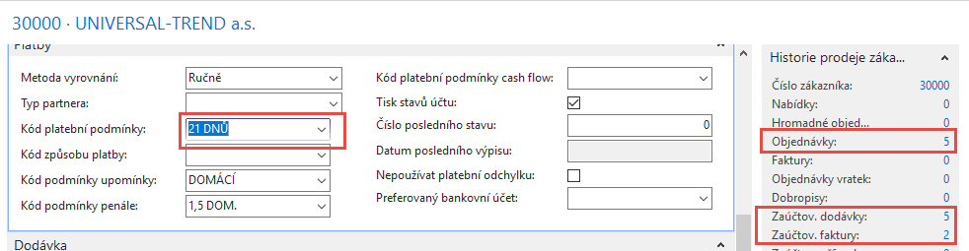
Pracovní datum , Platební podmínky
Karta zákazníka
Některé
parametry
řídící obchodní
případy
Záložka Platby

Slide 7
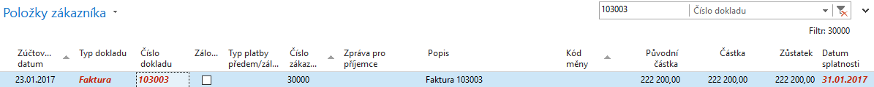
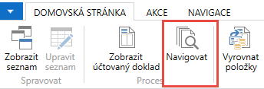
Položky zákazníka (nasazený filtr pouze na faktury po splatnosti)
Karta
zákazníka
Karta
zákazníka
Využijte funkci Navigovat umožňující zobrazit dokument (zaúčtovanou fakturu)
Další snímek

Slide 8
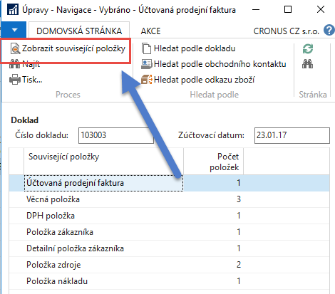
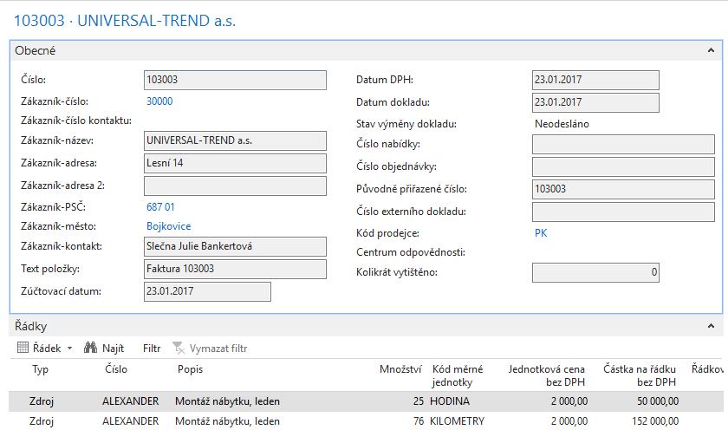
Hledaná faktura

Slide 9
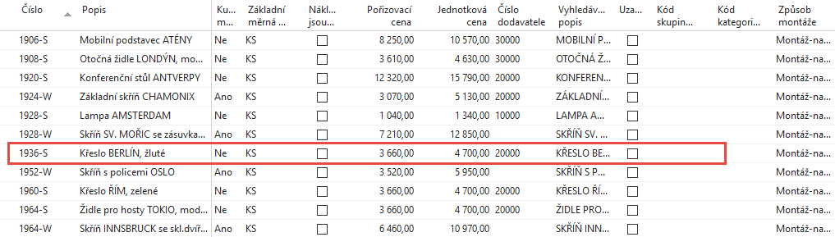
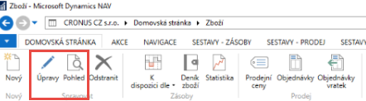
Seznam zboží

Slide 10
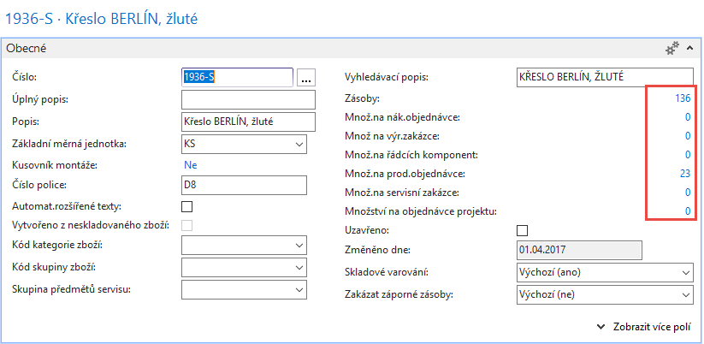
Karta zboží

Slide 11
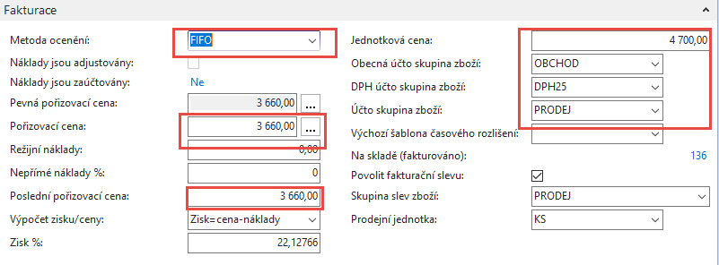
Karta zboží-záložka fakturace

Slide 12
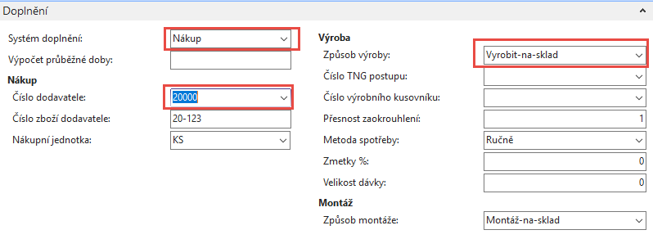
Karta zboží-záložka Doplnění
Vyrobit-na-sklad (MTS)
Vyrobit-na-objednávku (MTO)
Nákup, Výroba, Montáž

Slide 13
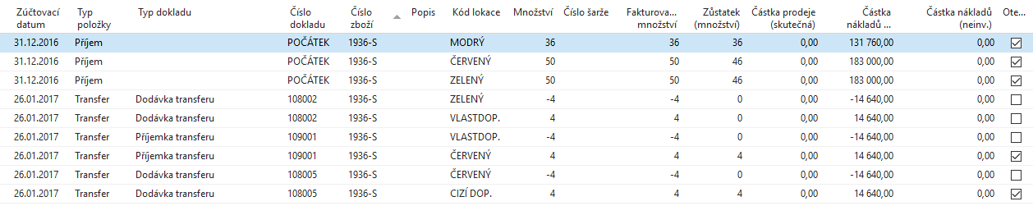
Položky zboží
Karta
zboží
Ctrl-F7
Typy položek (Nákup, Prodej, Příjem, Výdej, Spotřeba, Výroba, Transfer)

Slide 14
Vytvoření prodejní objednávky (PO)
Zákazník
Ctrl-N
Hlavička PO
Dodat množství !!!
3
Řádek (řádky) PO
Zboží

Slide 15
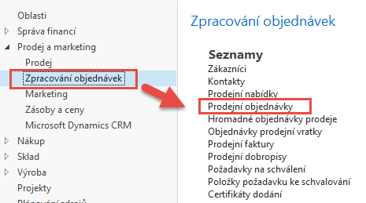
Vytvoření PO v systému MS Dynamics NAV 2016

Slide 16
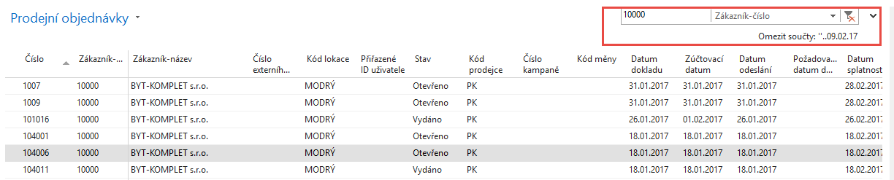
Seznam existujících PO, které nebyly zatím zaúčtovány

Slide 17
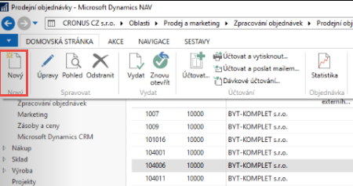
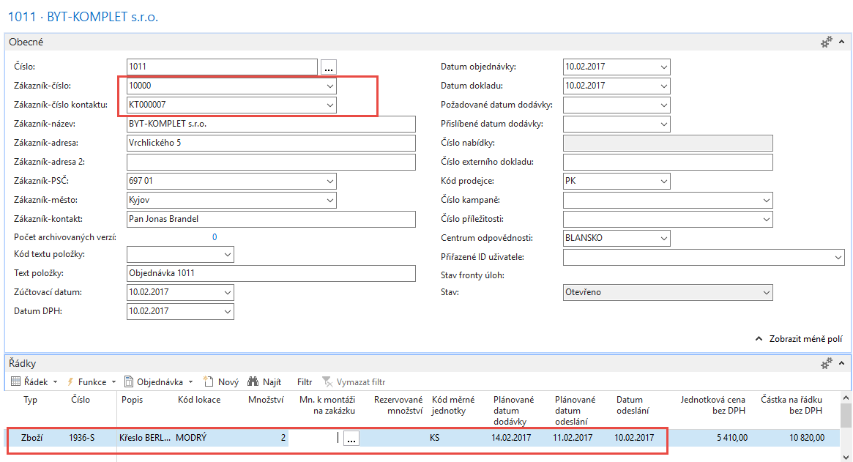
PO- nová

Slide 18

PO – data
(K zadávání dat využívejte myš klávesu F4- obdobně jako v PWP Nákup)
Viz další snímek

Slide 19
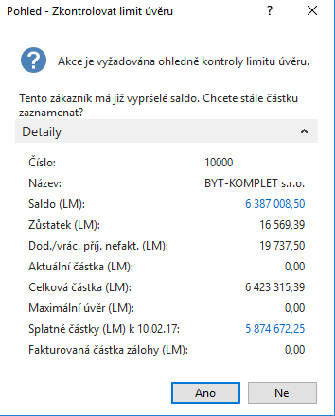
Varování

Slide 20
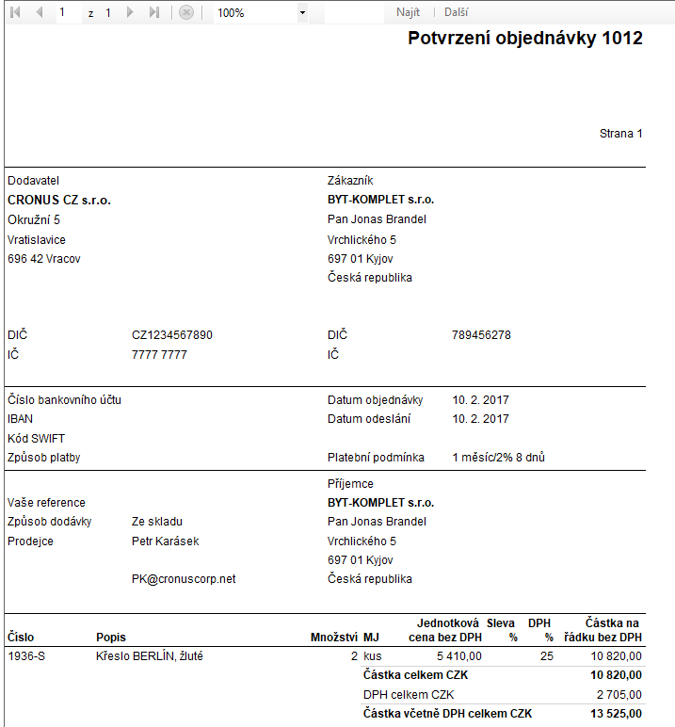
PO->tisk (náhled) ikonou Tisk

Slide 21
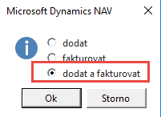
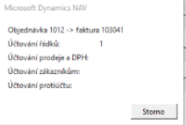
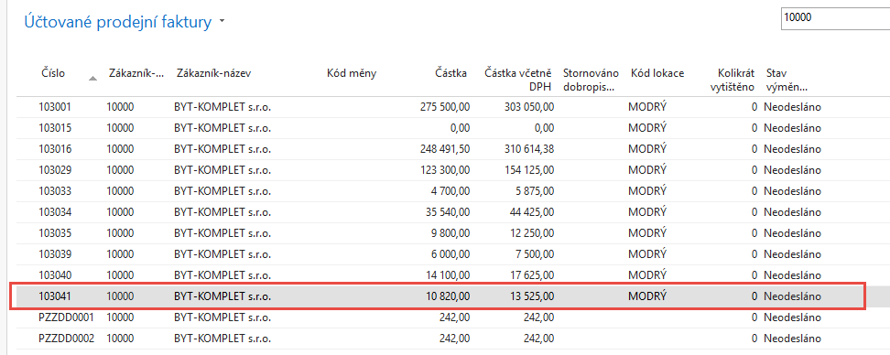
Zaúčtování PO s pomocí F9 (nebo ikony Účtovat)

Slide 22
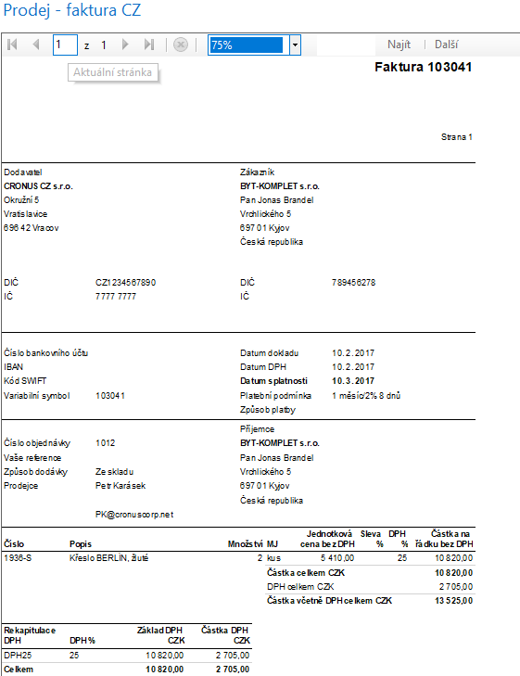
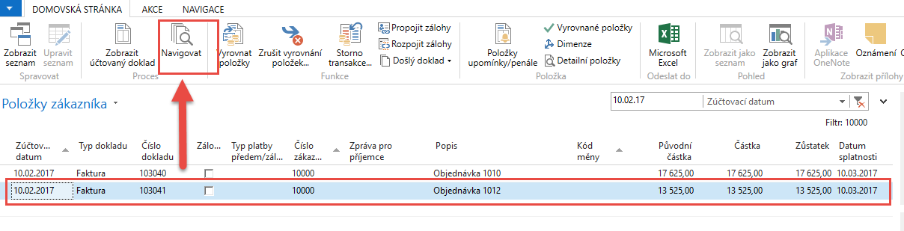
Položky zákazníka
Karta
zákazníka
Další snímek

Slide 23
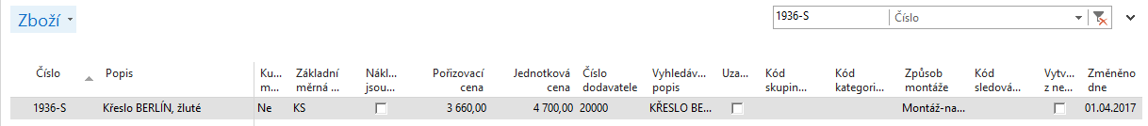
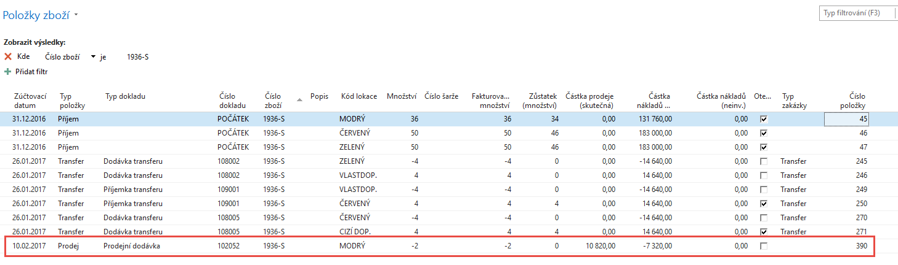
Položky zboží
Ctrl-F7

Slide 24

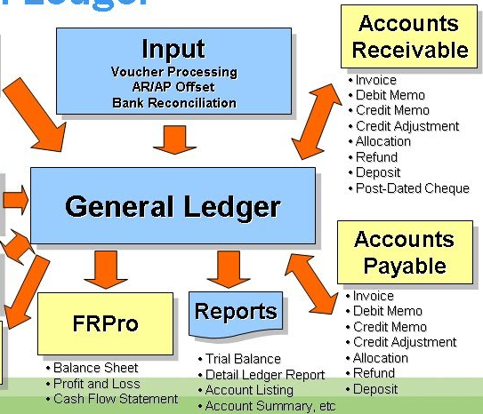
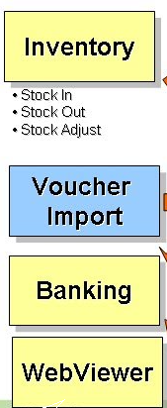
General Ledger (home study)

Slide 25
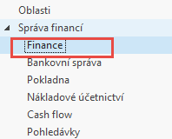
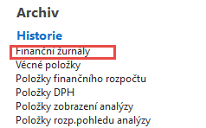
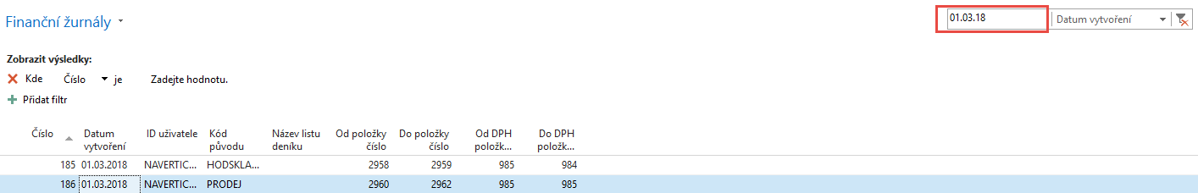
Věcné položky (transakce v hlavní knize)
Skok na poslední záznam v žurnálu

Slide 26
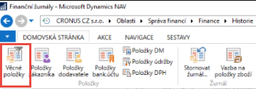
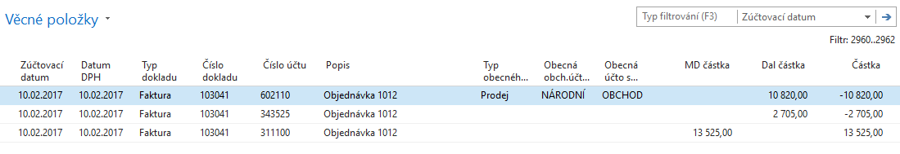
Věcné položky (transakce v hlavní knize)

Slide 27
Věcné položky (transakce v hlavní knize)
Tržby
602 110
DPH VAT 25%
343535
Zákazník
311 000
10820
2705
13525

Slide 28
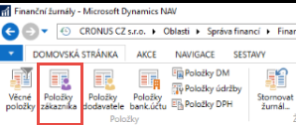

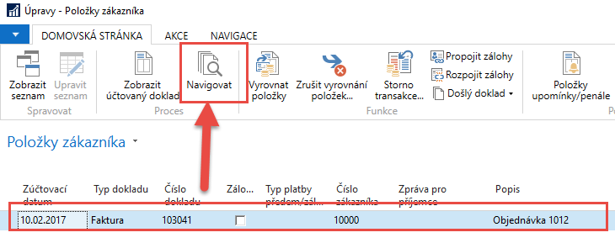
Využití navigačního nástroje
Skok na položky zákazníka ze stejné obrazovky, která byla využita na zobrazení věcných položek

Slide 29
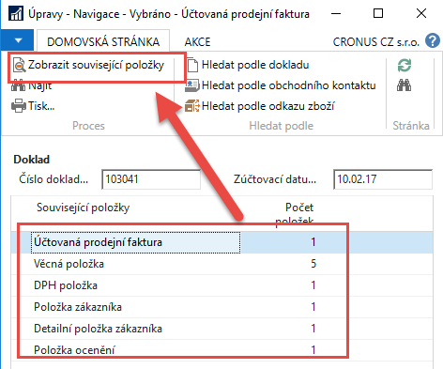

Využití navigačního nástroje

Slide 30
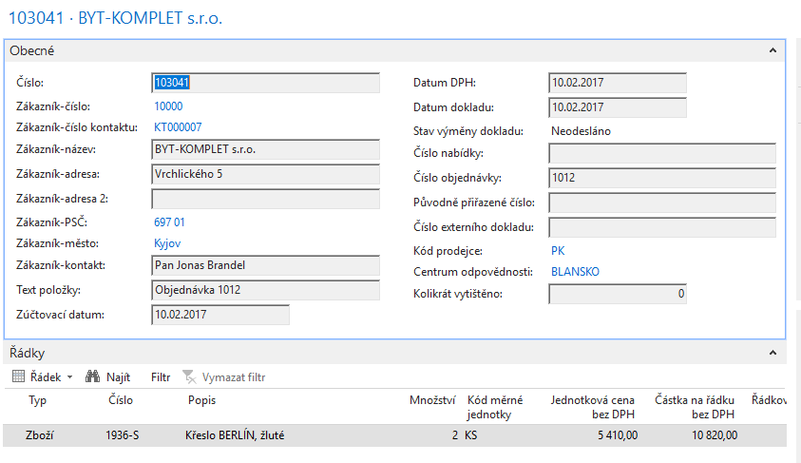
Jeden z výsledků navigace

Slide 31
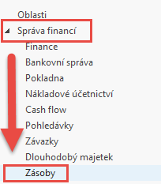
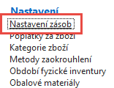
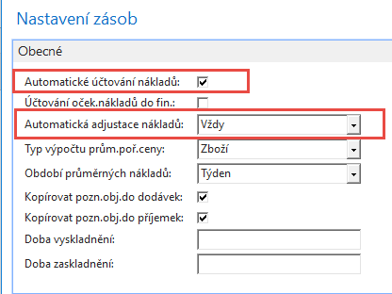
Nastavení pro další příklad (NO-PO)
Princip automatického účtování
Nákladů v logistice NAV
bude vysvětlen později

Slide 32
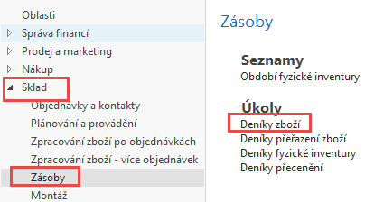
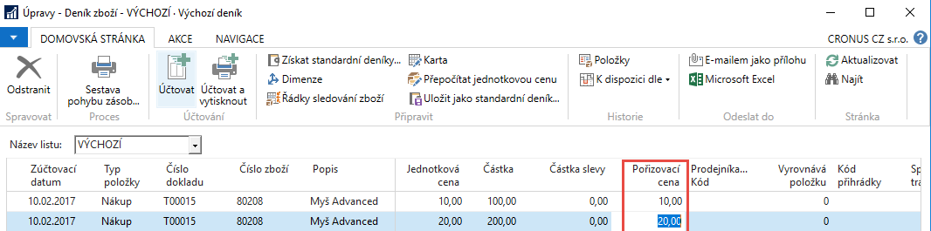
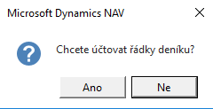
Varianta nákupu dvou položek (různá nákupní cena)
Výběr zboží ze seznamu, kde není zatím žádný pohyb (80208- Myš)
Místo nákupní objednávky využijeme deník zboží (není zde specifikovaný dodavatel)
F9

Slide 33
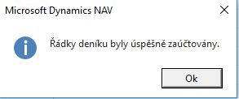
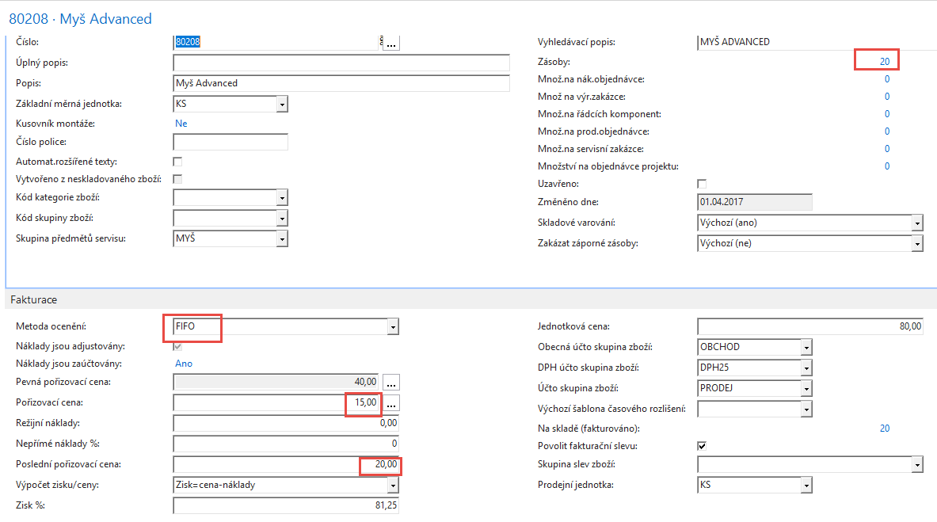
Karta zboží po zaúčtování deníku zboží

Slide 34
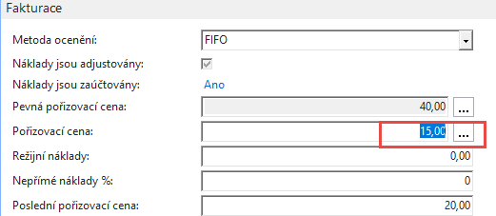

Rozpad ceny pořízení

Slide 35

Položky zboží
Pozor : 10 ks bylo naskladněno za 10 Kč na lokaci Modrý a 10 ks bylo naskladněno
bez označení lokace !!! Což byla menší chyba autor, který vytvářel model. Takže
Autor převedl s pomocí deníku přeřazení 10 ks z neoznačené lokace v nákupní
ceně 20 Kč na lokaci Modrý. Tento princip bude probírán v kurzu BPH_PIS2
a v sekci Transfery zboží i v kurtu MPH_RIOP.

Slide 36

Prodej 11 ks zboží s pomocí deníku
Cena pořízení je v deníku automaticky dopočítána jako (20+10)/2=15.
Systém v průběhu zaúčtování (F9) o vyrovná 10 ks za cenu 10 Kč
a 1 ks za cenu pořízení 20 kč.

Slide 37

Položky zboží
Náklad na prodané zboží je 120=10*10 Kč+1*20 Kč.

Slide 38

Rozpad ceny pořízení
Kde 10,91=120/11

Slide 39


Položky ocenění – prodej
Prodej = -11*15 = -165 , kde 15=(100+200)/2
-165+45=120 = 10*10+1*20
45/11=4,091
15-4,092=10,91

Slide 40

Věcné položky
Prodej = -11*15 = -165 , kde 15=(100+200)/2
-165+45=120 = 10*10+1*20
45/11=4,091
15-4,092=10,91

Slide 41

Konec sekce prodej

